Slide 1
IFT 615 – Intelligence Artificielle Application – Traitement du langage naturelle : world embedding et étiquetage syntaxique
Professeur: Froduald Kabanza
Assistants: D’Jeff Nkashama

Slide 2
Motivation
Le langage est une des caractéristiques fondamentaux qui distingue les humains des animaux
Plusieurs applications
Traduction automatique
Interaction humain-machine : Siri, robots
Service à la clientèle
Automatisation des processus (robotic process automation)
Classification de documents
Compréhension du texte
Cybersécurité – écoute électronique; détection de menaces
Générateur de langage (LLM, ChatGPT)
Pus encore
Notes:
On vient de le voir la convolution est nécessaire pour permettre à un réseau de neurones d’analyser des images.
Le perceptron multi-couche même augmenté avec la convolution n’est pas suffisant pour traiter le langage naturel. Il faut plus. Un des concepts qui augmente le pouvoir d’expression d’un réseau de neurones pour traiter le langage naturelle, ou de façon générale, des données séquentielle, est la récurrence.

Slide 3
Sujets couverts
Réseau de neurones récurrent (RNN)
Représentation des mots par des Word embeddings
Application à l’étiquetage grammaticale

Slide 4
Réseau de neurone récurrent
En anglais: Recursive Neural Network (RNN)
z : couche (état) cache
Δ est un délai
Hypothèse Markovienne: l’état cache z_{t} suffit pour representer l’information de toutes les entrées précédentes
Notons z_{t}=f_{w}(z_{t-1},x_{t}), f_{w} étant la function paramétrique apprise par le reseau
On peut montrer que f_{w} est un processus homogène en temps. C.-à-d., les lois de changement sous-jacents à f_{w} sont invariables.
Notes:
RNN et sa version déroulée 3 fois
Z décrit l’état (couche) cache.
Hypothèse Markovienne: f_{w}(z_{t-1},x_{t}) = f_{w}(z₀, x₁, z₁, …, z_{t-1},x_{t}) – on peut ignorer l’historique. On verra plus tard que probabilistiquement : P(z_{t-1},x_{t} | z₀, x₁, z₁, …, z_{t-1},x_{t} )= P(z_{t-1},x_{t} )
Processus homogène et Markovien est aussi dit stationnaire. C.à.d., les danamiques representées par le reseau de neurones demeurent les mêmes tout le temps. Cela ne veut pas dire que le reseau n’est pas dynamique; ce qui est fixe sont les lois (dynamiques) sous-jacentes.
En termes probabilistes, on veut dire P_{t} = P_{t+1} . La distribution de probabilités ne change pas.

Slide 5
RNN plus expressif que Feedfoward
z_{t}=f_{w}(z_{t-1},x_{t}), f_{w} étant la function paramétrique apprise par le reseau
On peut montrer que f_{w} est un processus homogène en temps.
Ainsi un RNN ajoute un pouvoir d’expressivité au reseau Feedfoward
Notes:
La convolution ajoute aussi un pouvoir d’expression au reseau feedforward. Un reseau feedword, sans correlation, ne pourrait pas par exemple détecter les contours dans une image – à moins que l’entrée sont des caractéristiques d’images (par exemple, histogrammes de gradients), ce qui revient à introduire une convolution.
Le RNN est le deuxième type d’architecture que nous voyons qui apporte un pouvoir d’expression au reseau feedforward.
En effet, si vous essayez d’analyser des données séquentielles avec un reseau feedforward (par exemple, du texte ou une série temporelle), la taille fixée de la couche cachée forcerait le reseau à analyser les données seulement sur une fenetre de longeur fixe sur la sequence de données, aquel cas le reseau n’arriverait pas à analyser des dépendences temporelles sur de longues distances au delà de la taille de la fenêtre.

Slide 6
Entrainement d’un RNN
z_{t}=f_{w}(z_{t-1},x_{t})=g_{z}(W_{z,z} Z_{t-1} + W_{x,z} x_{t}) ≡ g_{z}(in_{z,t})
Y_{t}=g_{z}(W_{z,y} z_{t}) ≡ g_{y}(in_{y,t})
Étant donné une sequence de vecteurs d’entrée x₁, …, x_{T} et une sequence de sortie y₁, …, y_{T}, on peut dérouler le RNN en un un reseau feedforward
On peut alors calculer les gradients pour entrainer les poids.
Cela conduit à l’algorithme de propagation des gradients à travers le temps (couvert par la Section 21.6.1 du livre; non couvert à l’examen):

Slide 7
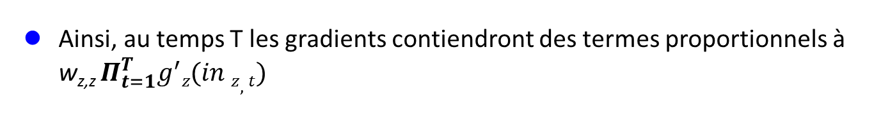
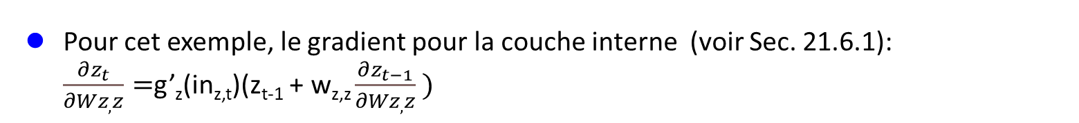
Limites du RNN
Pour cet exemple, le gradient pour la couche interne (voir Sec. 21.6.1): $\frac{∂z_{t}}{∂Wz_{,}z}=$g’_{z}(in_{z,t})(z_{t-1} + w_{z,z} $\frac{∂z_{t−1}}{∂Wz_{,}z} )$
Ainsi, au temps T les gradients contiendront des termes proportionnels à w_{z,z} $Π_{t=1}^{T}g^{′}z(in z,t)$
Pour la sigmoïde, tahn et ReLu, on a g’ ≤ 1. Le RNN va subir le problème de l’evanescence du gradient (vanishing gradient)
D’autre part, si w_{z,z} > 1, on pourrait avoir un problème d’explosion de gradients qui deviant trop grand.
Notes:
Pour la plupart des cas, le problème d’explosion de gradients surgit à la première valeur propre de la matrice de poids W_z,z.
Il y a des architectures alternatives à l’architecture RNN qui évitent ces problems. Par exemple: Long Short-Term Memory (LSTM) et Transformer. Elles sont couvertes dans le cours IFT603.

Slide 8
Word Embedding
Les réseaux de neurones prennent des vecteurs comme entrées
Pour le traitement du langage naturelle, on voudrait une représentation des mots tells que les mots apparentés ont une représentation proche l’une de l’autre
Apparentés syntaxiquement (ex. « idéal » et « pertinent » sont des adjectifs)
Apparentés sémantiquement (ex. « chat » et « lion » sont des félins)
Réfèrent au même sujet (ex. « soleil » et « pluie » réfèrent au climat)
Reliés sentimentalement (ex. « sublime » et « mauvais » indiquent des sentiments opposés)
Un « word embedding » est un vecteur représentant un mot. La représentation est telle que les mots apparentés ont des vecteurs proches.

Slide 9

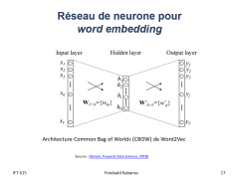


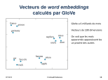
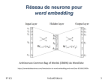
Word Embedding
Un « word embedding » est un vecteur représentant un mot. La représentation est telle que les mots apparentés ont des vecteurs proches.
Un word embedding est appris par un réseau de neurones sur un corpus.
Il existe des word embeddings pré-entrainés: Word2Vec, GloVe, FastText
Chaque word embedding est juste un vecteur de valeurs numériques sans apparente signification
« aadrdvark » = [-0.7, +0.2, -3.2, …]
« abbacus » = [+0.5, +0.9, -1.3, …]
…
« zyzzyva » = [-0.1, +0.8, -0.4, …]
Mais les mots apperentés ont des représentations proches

Slide 10
Étiquetage grammatical
L’étiquetage grammatical (part-of-speech ou POS tagging en anglais) consiste à identifier les catégories grammaticales d’un texte: nom, verbe, adjectif, etc.
C’est une étape importante dans l’analyse syntaxique
Ce n’est pas un problème facile parce que des mots peuvent être catégorisés différemment selon le contexte.
Exemple en français: courant
L’identification implique une certaine prédiction du mot qui devrait le plus probablement suivre étant donné ceux observés jusqu’à date

Slide 11
Étiquetage grammatical par un réseau feedfoward
Le modèle prend en entrée une fenêtre de 5 mots et prédit l’etiquette
du mot au milieu

Slide 12
Étiquetage grammatical par un RNN
Un RNN peut aussi apprendre l’étiquetage grammatical

Slide 13
Génération du texte
Une fois entrainé, le modèle peut générer du texte.
Mary, and will, my lord, to weep in such a one were prettiest
Yet now I was adopted heir
Of the world’s lamentable day
To watch the next way with his father with his face?
C’est une façon d’évaluer la qualité du modèle. Plus le modèle est bon, plus il génère des textes vraisemblables (GPT et BERT sont des modèles du langages très connus basés sur l’architecture Transformer non couvert dans ce cours)
Notes:
On fournit un mot initial au modèle. Ensuite, il prédit le prochain mot. On le fournit au modèle et ainsi de suite.

Slide 14
Conclusion
Cette leçon a introduit le concept de RNN. Ce qu’il faut retenir est que grâce à l’introduction de la récurrence, on est capable de traiter des données séquentielles, par exemple le langage naturelle.
Les RNNs ont beaucoup d’autres applications sur les données séquentielles: traitement du langage, maintenance prédictive, analyse de séries temporelles et plus.
Cette leçon a illustré l’étiquetage syntaxique et la génération de texte.
Cours plus avancés:
IFT 607 – Traitement automatique des langues naturelles (cours de maîtrise)
IFT 725 – Réseaux neuronaux (cours de maîtrise)

Slide 15
Sujets couverts
Concepts et algorithmes
Applications
Raisonnement
probabiliste
Vision par
ordinateur
Apprentissage
automatique
Raisonnement
logique
Traitement du
Langage naturel
Planification et
jeu compétitifs
agents
intelligents
Recherche heuristique globale
Recherche heuristique locale
Processus de décision
de Markov
Éthique et IA

Slide 16
Vous devriez être capable de...
Expliquer la différence entre un RNN et un perceptron multi-couche
Expliquer la source des problèmes des gradients évanescents dans un RNN
Expliquer ce qu’un word embedding et comment le créer
Expliquer le problème d’étiquetage grammatical.
Expliquer en quoi le RNN est utile à l’étiquetage grammatical

Slide 17
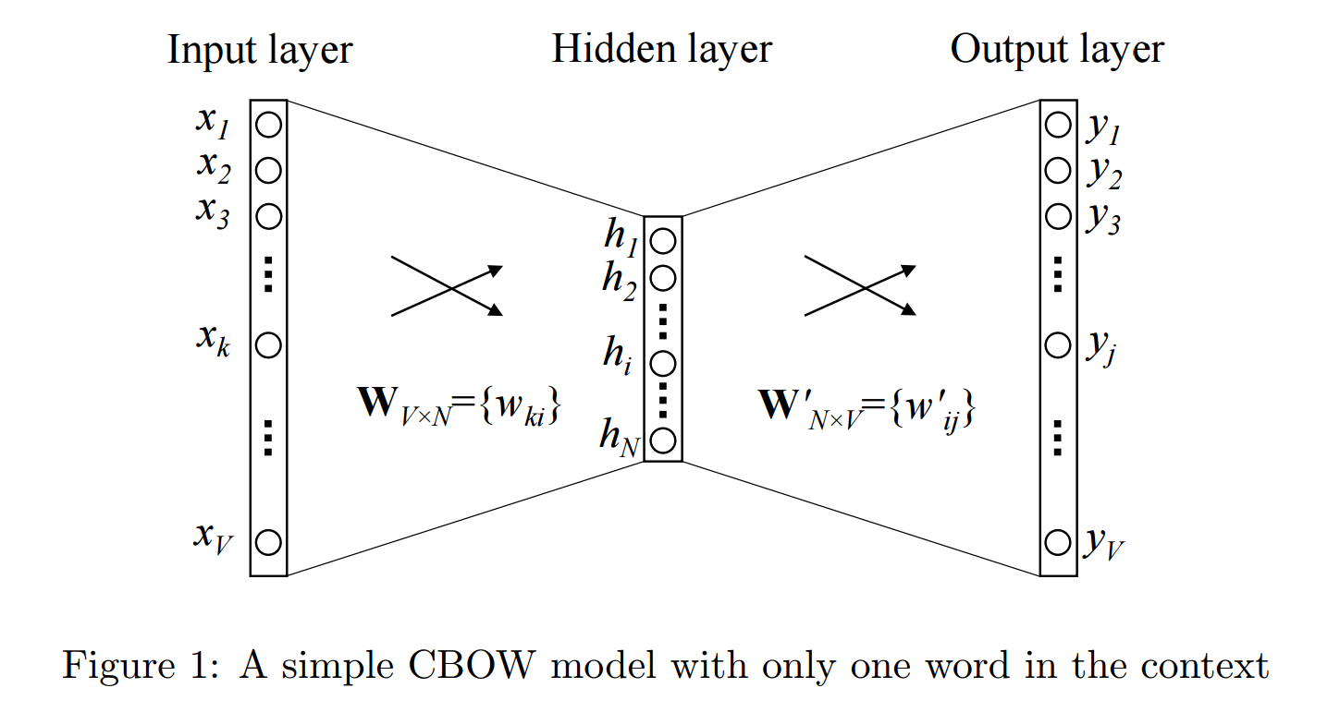
Réseau de neurone pour word embedding
Architecture Common Bag of Worlds (CBOW) de Word2Vec
Source : (Karani, Towards Data Science, 2018)

Slide 18
Vecteurs de word embeddings calculés par GloVe
GloVe a 6 milliards de mots
Vecteurs de 100 dimensions
On voit que les mots apparentés apparaissent les un proche des autres

Slide 19
Un word embedding peut représenter des relations peu triviales
Les word embeddings de chacun de ces mots permettent de répondre à la question «Quel est le mot similaire à C comme B est similaire à A ?»

